Slide 1
Преобразование выражений, содержащих радикалы

Slide 2
Повторим:
Корнем $n$-ой степени из неотрицательного числа $a$
$(n=2, 3, 4, 5,…)$ называют такое неотрицательное число, при возведении которого в степень $n$ получается $a$.
Корнем нечетной степени $n$ из отрицательного числа $a (n= 3, 5, 7, …)$ называют такое отрицательное число, при возведении которого в степень $n$ получается $a$.
$$\sqrt[n]{a}=b, b^{n}=a$$
$a$ – подкоренное число, $n$ – показатель корня

Slide 3
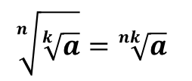
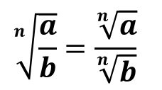
Свойства $\sqrt[n]{a}$, $a≥0$, $n$ – натуральное число:
$$\sqrt[n]{ab}=\sqrt[n]{a}⋅\sqrt[n]{b}$$
$$\sqrt[n]{\frac{a}{b}}=\frac{\sqrt[n]{a}}{\sqrt[n]{b}}$$
$${\left(\sqrt[n]{a}\right)}^{k}=\sqrt[n]{a^{k}}$$
$$\sqrt[n]{\sqrt[k]{a}}=\sqrt[nk]{a}$$
$$\sqrt[np]{a^{kp}}=\sqrt[n]{a^{k}}$$

Slide 4

$$\sqrt{x^{2}}=x, x∈R$$
$$\sqrt{x^{2}}=\left|x\right|$$
$$\left\{\begin{aligned}\sqrt{x^{2}}=x, x>0 \\ \sqrt{x^{2}}=0, x=0 \\ \sqrt{x^{2}}=−x, x<0\end{aligned}\right.$$
$$x=−5⇒x^{2}=25⇒\sqrt{x^{2}}=\sqrt{25}=5$$
$$5=−5$$
$$\sqrt{x^{2}}=±x, x∈R$$
$$x=5⇒x^{2}=25⇒\sqrt{x^{2}}=\sqrt{25}=5$$
$$5=±5$$
$$\sqrt[2n]{x^{2n}}=\left|x\right|$$
$$\sqrt[2n+1]{x^{2n+1}}=x$$

Slide 5
Пример:
$$\sqrt[n]{ab}=\sqrt[n]{a}⋅\sqrt[n]{b}$$
$$а) \sqrt{245}$$
Вынести множитель из-под знака корня: $а) \sqrt{245}$; $б) \sqrt[4]{160}$
Решение:
$$б) \sqrt[4]{160}$$
$$\sqrt{ 5⋅ }$$
$$=\sqrt{5}$$
$$⋅\sqrt{7^{2}}$$
$$=7\sqrt{5}$$
$$245$$
$$=$$
$$5$$
$$49$$
$$7^{2}$$
$$7^{2}$$
$$\sqrt[4]{10⋅ }$$
$$=\sqrt[4]{10}$$
$$⋅\sqrt[4]{2^{4}}$$
$$=2\sqrt[4]{10}$$
$$160$$
$$=$$
$$10$$
$$16$$
$$2^{4}$$
$$2^{4}$$

Slide 6
Пример:
Вынести множитель из-под знака корня, считая, что переменные принимают только неотрицательные значения $\sqrt[3]{24x^{3}}$.
Решение:
$$\sqrt[3]{24x^{3}}$$
$$24$$
$$=\sqrt[3]{3⋅8⋅x^{3}}$$
$$=2x\sqrt[3]{3}$$
$$8⋅x^{3}$$

Slide 7
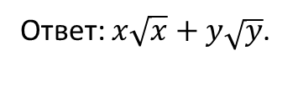

Пример:
Выполнить действия $\left(\sqrt{x}+\sqrt{y}\right)\left(x−\sqrt{xy}+y\right)$.
Решение:
$$x≥0, y≥0$$
$$x={\left(\sqrt{x}\right)}^{2}, y={\left(\sqrt{y}\right)}^{2}$$
$$\left(\sqrt{x}+\sqrt{y}\right)\left(x−\sqrt{xy}+y\right)$$
$$\left(\sqrt{x}+\sqrt{y}\right)$$
$$\left({\left(\sqrt{x}\right)}^{2}−\sqrt{xy}+{\left(\sqrt{y}\right)}^{2}\right)$$
$$={\left(\sqrt{x}\right)}^{3}+{\left(\sqrt{y}\right)}^{3}$$
$$\left(x−\sqrt{xy}+y\right)$$
$$=$$
$$=$$
$$=\sqrt{x^{3}}+\sqrt{y^{3}}=x\sqrt{x}+y\sqrt{y}$$
Ответ: $x\sqrt{x}+y\sqrt{y}$.

Slide 8

Пример:
$$\sqrt{x}+2\sqrt{y}$$
Выполнить действия $\left(x−4y\right):(\sqrt{x}+2\sqrt{y})$.
Решение:
$$x≥0, y≥0$$
$$x={\left(\sqrt{x}\right)}^{2}, y={\left(\sqrt{y}\right)}^{2}$$
$$−4$$
$$x−4y$$
$${\left(\sqrt{x}\right)}^{2}$$
$${\left(\sqrt{y}\right)}^{2}$$
$$=\left(\sqrt{x}−2\sqrt{y}\right)\left(\sqrt{x}+2\sqrt{y}\right)$$
$$=$$
$$\left(\sqrt{x}−2\sqrt{y}\right)\left(\sqrt{x}+2\sqrt{y}\right)$$
$$=\sqrt{x}−2\sqrt{y}$$

Slide 9
Пример:
Сократить дробь, считая, что переменные принимают неотрицательные значения$\frac{\sqrt{10b}−\sqrt{15}}{\sqrt{15b}−\sqrt{5}}$.
Решение:
$$\frac{\sqrt{10b}−\sqrt{15}}{\sqrt{15b}−\sqrt{5}}=\frac{\sqrt{5⋅2b}−\sqrt{5⋅3}}{\sqrt{5⋅3b}−\sqrt{5}}=\frac{\sqrt{5}\left(\sqrt{2b}−\sqrt{3}\right)}{\sqrt{5}\left(\sqrt{3b}−1\right)}=\frac{\sqrt{2b}−\sqrt{3}}{\sqrt{3b}−1}$$
Ответ: $\frac{\sqrt{2b}−\sqrt{3}}{\sqrt{3b}−1}$.

Slide 10
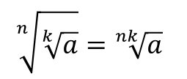
Пример:
$$\sqrt[n]{\sqrt[k]{a}}=\sqrt[nk]{a}$$
Преобразовать заданное выражение $\sqrt[5]{4\sqrt[3]{k^{2}l^{5}}}$ к виду $\sqrt[n]{A}$.
Решение:
$$A=64k^{2}l^{5}$$
Ответ:$\sqrt[15]{64k^{2}l^{5}}$.
$\sqrt[5]{4\sqrt[3]{k^{2}l^{5}} }$
$=\sqrt[5]{\sqrt[3]{{ k}^{2}l^{2}}}$
$$=\sqrt[5⋅3]{64k^{2}l^{5}}=\sqrt[15]{64k^{2}l^{5}}$$
$$4$$
$$64$$

Slide 11
Пример:
Разложить на множители $\sqrt[3]{a^{4}}+\sqrt[3]{ab^{3}}−\sqrt[3]{a^{3}b}−\sqrt[3]{b^{4}}$.
Решение:
$\sqrt[3]{a^{4}}+\sqrt[3]{ab^{3}}−\sqrt[3]{a^{3}b}−\sqrt[3]{b^{4}}$
$$=a\sqrt[3]{a}+b\sqrt[3]{a}−a\sqrt[3]{b}−b\sqrt[3]{b}$$
$$=\sqrt[3]{a}\left(a+b\right)−\sqrt[3]{b}\left(a+b\right)$$
$$=$$
$$=\left(\sqrt[3]{a}−\sqrt[3]{b}\right)\left(a−b\right)$$

Slide 12

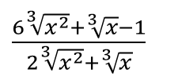
Пример:
$\frac{6\sqrt[3]{x^{2}}+\sqrt[3]{x}−1}{2\sqrt[3]{x^{2}}+\sqrt[3]{x}}$
Сократить дробь $\frac{6\sqrt[3]{x^{2}}+\sqrt[3]{x}−1}{2\sqrt[3]{x^{2}}+\sqrt[3]{x}}$.
Решение:
$=\frac{2\sqrt[3]{x^{2}}+\sqrt[3]{x}+4\sqrt[3]{x^{2}}−1}{\sqrt[3]{x}\left(2\sqrt[3]{x}+1\right)}=\frac{\sqrt[3]{x}\left(2\sqrt[3]{x}+1\right)+\left(2\sqrt[3]{x}−1\right)\left(2\sqrt[3]{x}+1\right)}{\sqrt[3]{x}\left(2\sqrt[3]{x}+1\right)}=\frac{\left(2\sqrt[3]{x}+1\right)\left(\sqrt[3]{x}+2\sqrt[3]{x}−1\right)}{\sqrt[3]{x}\left(2\sqrt[3]{x}+1\right)}=$
$=\frac{3\sqrt[3]{x}−1}{\sqrt[3]{x}}=3−\frac{1}{\sqrt[3]{x}}$

Slide 13

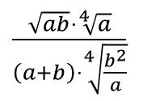
Пример:
$\frac{\sqrt{ab}⋅\sqrt[4]{a}}{\left(a+b\right)⋅\sqrt[4]{\frac{b^{2}}{a}}}$
Упростить выражение $\frac{\sqrt{ab}⋅\sqrt[4]{a}}{\left(a+b\right)⋅\sqrt[4]{\frac{b^{2}}{a}}}−\frac{a^{2}+b^{2}}{a^{2}−b^{2}}$.
Решение:
$−\frac{a^{2}+b^{2}}{a^{2}−b^{2}}$
$=\frac{\sqrt{a}⋅\sqrt{b}⋅\sqrt[4]{a}⋅\sqrt[4]{a}}{\left(a+b\right)\sqrt{b}}=\frac{\sqrt{a}⋅\sqrt[4]{a^{2}}}{a+b}=\frac{a}{a+b}$
$\frac{a}{a+b}$
$=\frac{a\left(a−b\right)−\left(a^{2}+b^{2}\right)}{a^{2}−b^{2}}=\frac{a^{2}−ab−a^{2}−b^{2}}{a^{2}−b^{2}}=\frac{−b\left(a+b\right)}{\left(a−b\right)\left(a+b\right)}=\frac{b}{b−a}$

Slide 14
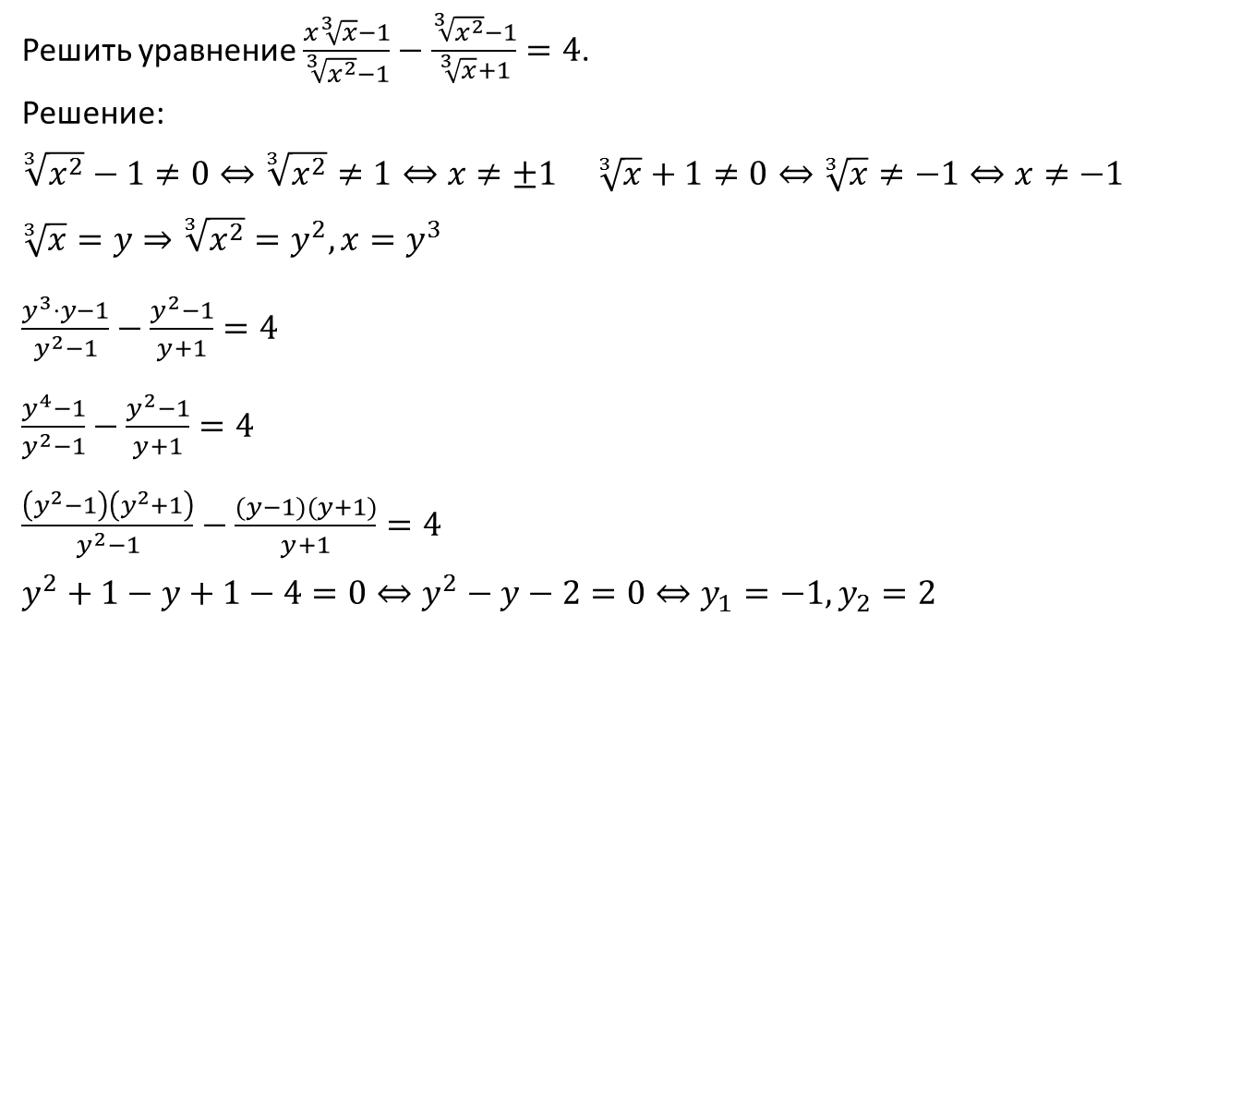
Пример:
Решить уравнение $\frac{x\sqrt[3]{x}−1}{\sqrt[3]{x^{2}}−1}−\frac{\sqrt[3]{x^{2}}−1}{\sqrt[3]{x}+1}=4$.
Решение:
$\sqrt[3]{x^{2}}−1≠0⇔\sqrt[3]{x^{2}}≠1⇔x≠±1$ $\sqrt[3]{x}+1≠0⇔\sqrt[3]{x}≠−1⇔x≠−1$
$\sqrt[3]{x}=y⇒\sqrt[3]{x^{2}}=y^{2}, x=y^{3}$
$\frac{y^{3}⋅y−1}{y^{2}−1}−\frac{y^{2}−1}{y+1}=4$
$\frac{y^{4}−1}{y^{2}−1}−\frac{y^{2}−1}{y+1}=4$
$\frac{\left(y^{2}−1\right)\left(y^{2}+1\right)}{y^{2}−1}−\frac{(y−1)(y+1)}{y+1}=4$
$y^{2}+1−y+1−4=0⇔y^{2}−y−2=0⇔y_{1}=−1, y_{2}=2$
$\sqrt[3]{x}=−1⇔x=−1$ – не подходит
$\sqrt[3]{x}=2⇔x=8$
Ответ: $x=8$.

